Slide 1



ЗМІСТОВИЙ МОДУЛЬ №3
Тема 7. Аналіз даних в Microsoft Excel 2016
Інформатика та комп’ютерна техніка
Розглянемо такі питання:
1
Поняття сортування даних
2
Фільтрація даних
3
Проміжні підсумки
4
Діаграми

Slide 2

Сортування
1
Сортування даних – це процес упорядкування записів у базі даних.
Способи виконання дії сортування:
За допомогою команди меню Сортировка и фильтр ;
За допомогою спливаючого контекстного меню
(натиснути праву кнопку маніпулятора “миша” на полі, яке підлягає сортуванню та вибрати в меню, що з’явиться спосіб сортування).
Відміна дії сортування:
меню Сортировка и фильтр кнопка Очистить все сортировки
!

Slide 3
Фільтрування даних
2
Фільтр - набір умов, застосовуваних для відбору підмножини даних або для сортування даних.
Фільтрація даних (записів) – зміна кількості відображуваних записів, при цьому кількість даних, що зберігається у файлі, не змінюється.
Фільтр за виділенням – це відбір за вказаним (виділеним) у таблиці значенням. Результатом дії такого фільтра буде відображення лише тих записів, які мають вказане (виділене) значення поля.
Способи застосування фільтра за виділеним:
меню Сортировка и фильтр кнопка Выделение

Slide 4
Проміжні підсумки
3
        Обчислення підсумків дозволяє обчислити загальний підсумок, а також одержати підсумкові дані в розрізі деякого обраного поля.
        У Microsoft Excel для автоматичного обчислення підсумкових да­них використовується команда Итоги меню Данные. Перед виконан­ням цієї команди дані повинні бути представлені у вигляді списку. Після цього з'являється вікно Промежуточные итоги, в якому необхідно задати параметри обчислення підсумків.

Slide 5
Консолідація даних
3
Консолідація даних – це об’єднання однотипних таблиць в одну з проведенням додаткових розрахунків.
Скористаємося меню Данные - Консолидация. У вікні Консолидация задамо перелік діа­пазонів консолідації та параметри консолідації

Slide 6
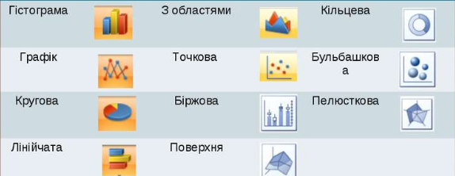
Робота з діаграмами
4
Діаграма – це представлення даних таблиці в графічному вигляді, яке використовується для аналізу і порівняння. При побудові діаграми двомірна таблиця перетворюється у двомірну графічну картинку.

Slide 7
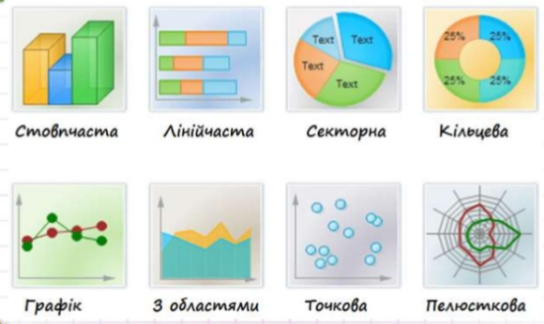
Види діаграм
4

Slide 8
ВИКОРИСТАНІ ДЖЕРЕЛА
1
Проміжні підсумки. : https://ppt-online.org/272669
2
Типи діаграм. : https://svitppt.com.ua/informatika/robota-z-diagramami-v-ecel-zmina-zovnishnogo-viglyadu-diagrami.html

